Slide 1
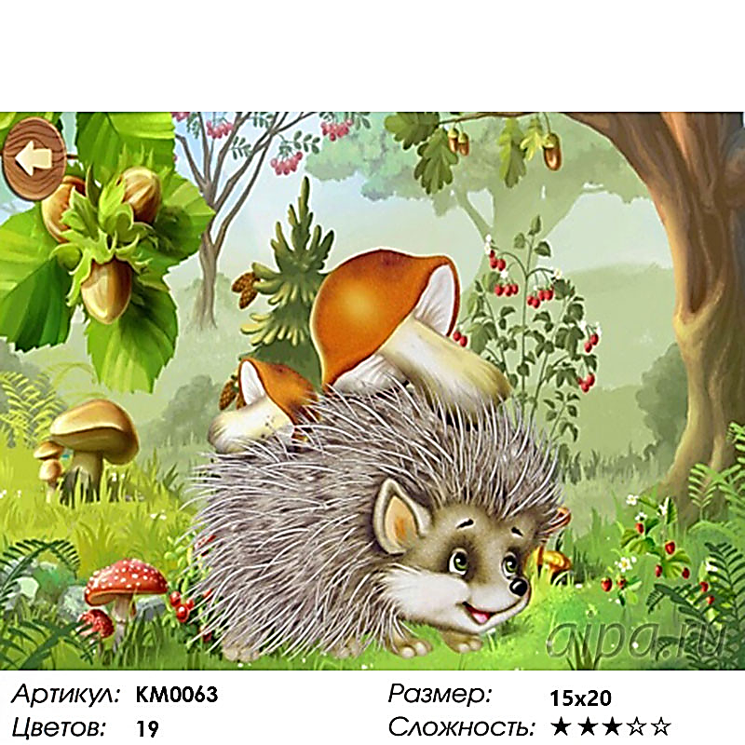
«ЁЖИК»

Slide 2
ДОЖДИК ВЫЛИЛСЯ ИЗ ТУЧКИ

Slide 3
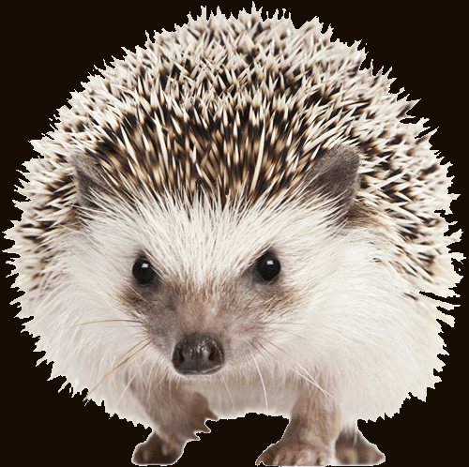
ВЫМЫЛ ЁЖИКУ КОЛЮЧКИ

Slide 4
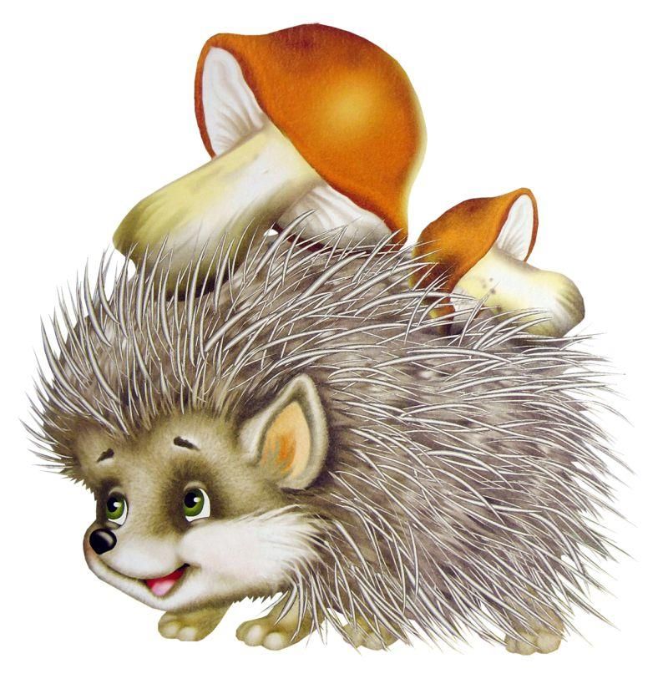
ЁЖ ДОВОЛЕН, СЫТ, УМЫТ

Slide 5
ЁЖ ДОВОЛЕН, СЫТ, УМЫТ

Slide 6
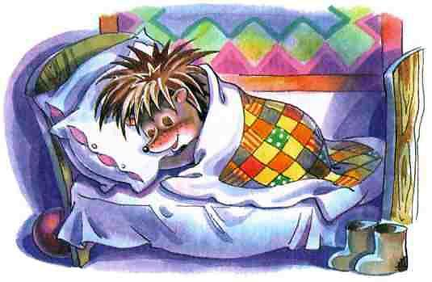
НА КРОВАТКЕ СЛАДКО СПИТ

